Slide 1
中国港湾拉美投资经验分享
中国港湾产业投资运营事业部 杨旸
2021年10月29日

Slide 2
中国港湾产业投资业务情况简介
1
第一篇

Slide 3
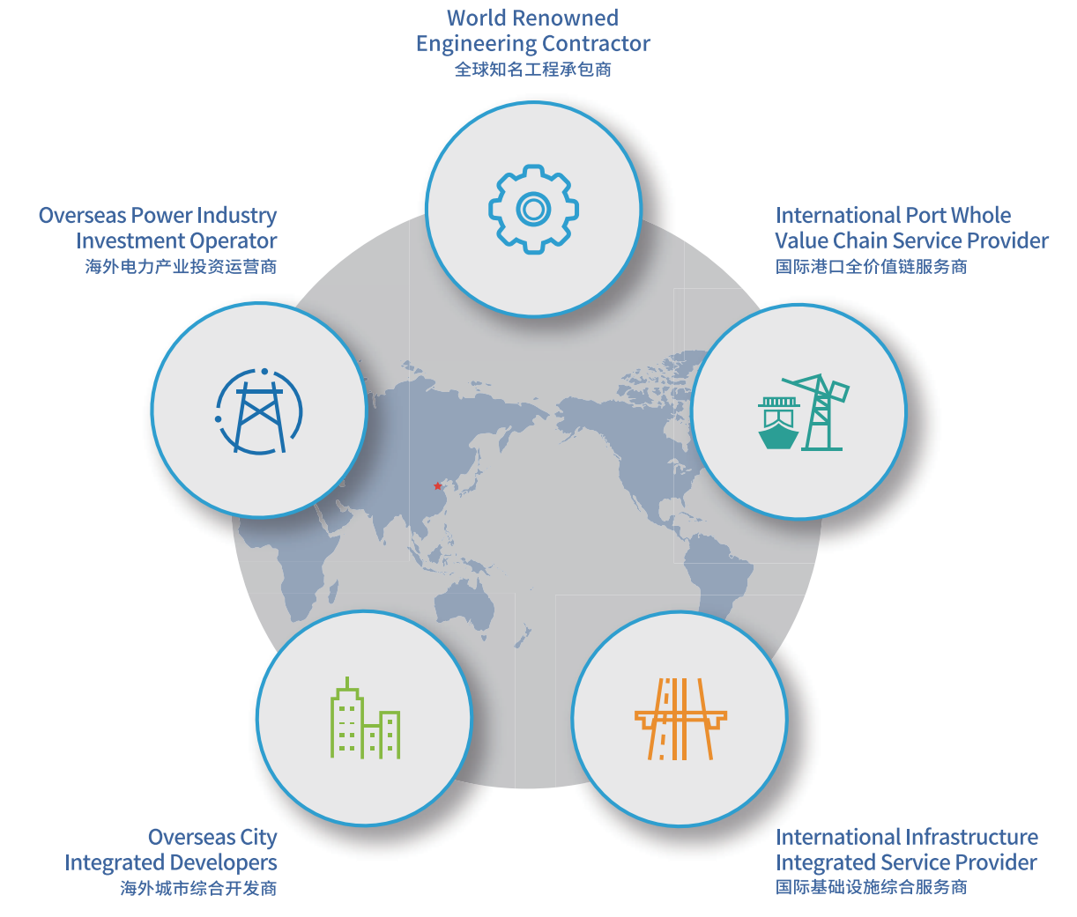
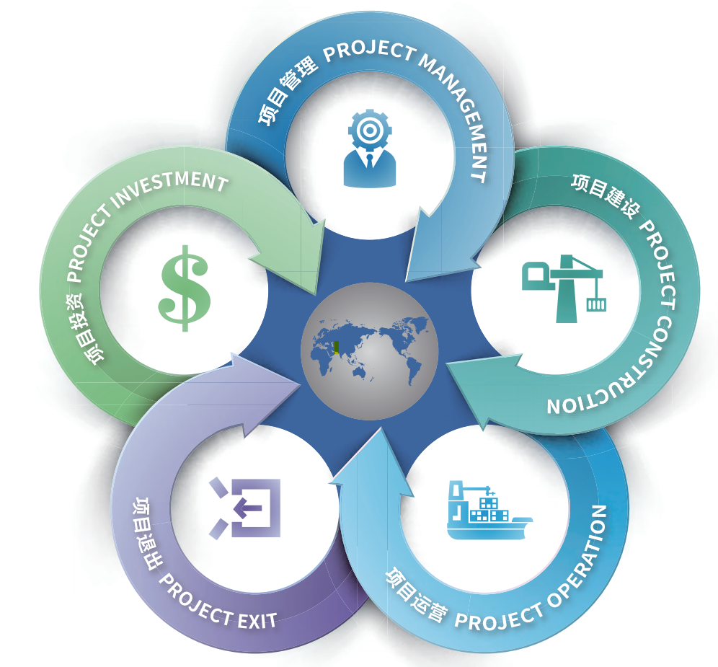
中国港湾简介
中国港湾工程有限责任公司（CHEC）成立于上世纪80年代，是世界500强企业中国交通建设股份有限公司（CCCC）的子公司，代表中国交建开拓海外市场。目前，中国港湾在世界各地设有90多个分（子）公司和办事处，业务涵盖100多个国家和地区，在建项目合同额超过300亿美元，全球从业人员超过15000人。
中国港湾坚持产业引领，具有覆盖全产业链的投建营一体化能力。建设了一大批具有国际影响的标志性工程，CHEC品牌已成为国际工程行业的知名品牌。
在"一带一路"倡议的指引下，中国港湾坚持做沿线国家政府与经济社会发展急所的责任分担者、区域经济发展的深度参与者、政府购买公共服务的优质提供者。
五大服务领域
全球知名工程承包商
国际港口全价值链服务商
国际基础设施综合服务商
海外城市综合开发商
海外电力产业投资运营商

Slide 4
中国港湾产投业务简介
发展历程
港口城吹填造陆工作全部完成。
泰国林查邦港口项目中标。
尼日利亚莱基港签署特许经营协议。
尼日利亚莱基港完成股权交割。
牙买加南北高速正式全线通车运营。
斯里兰卡港口城全面复工。
印尼雅加达房地产项目开盘。
克里比深水港码头正式开港运营。
2021.10
2019.6-10
2018.11
2011
2017
2020.3
2019.1-4
2018.3
2016
尼泊尔三金考拉水电站融资闭合。
哥伦比亚MAR2公路融资闭合。
哥伦比亚波哥大地铁项目中标。
尼日利亚莱基港融资闭合。
产业投资运营
事业部
投资
业务部
美国宏大广场项目融资闭合并开工。
成立新加坡港口平台公司。
斯里兰卡国际金融中心项目落地。

Slide 5
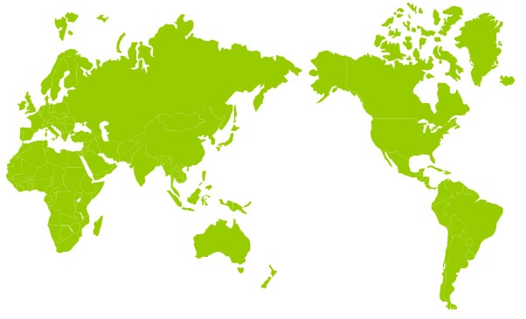
中国港湾产投业务简介
区域及行业分布
已决策项目20个，总投资额近100亿美元，目前已形成经营性资产34.2亿美元。
亚太区域
10 projects
北美地区
1 project
非洲区域
5 projects
2
1
1
3
4
3
3
5
1
4
1
4
6
2
7
5
5
2
2
拉丁美洲
4 projects
3
港口
城市综合开发
电力
基础设施
1. 尼日利亚莱基港项目
2. 喀麦隆克里比深水港项目
3. 苏丹牲畜码头项目
4. 重庆茄子溪码头项目
5. 泰国林查邦港项目
1. 美国宏大广场项目
2. 印尼雅加达房地产开发项目
3. 孟加拉工业园区项目
4. 马尔代夫酒店项目
5. 马来西亚TRX公寓开发项目
6. 科伦坡临港公寓项目
7. 科伦坡港口城项目
1. 尼泊尔三金考拉水电站
2. 以色列燃气电站
3. 孟加拉风电项目
1. 牙买加南北高速公路项目
2. 哥伦比亚Mar2公路项目
3. 智利佩托尔卡水资源项目
4. 几内亚西芒杜项目
5. 哥伦比亚波哥大地铁一号线项目

Slide 6
拉美投资项目介绍
2
第二篇

Slide 7


牙买加南北高速公路项目
项目内容：
牙买加南北高速公路起自首都Kingston西侧的Caymanas工业园区，终于北部旅游城市Ocho Rios，全长66.13公里，采用双向四车道高速公路标准，设计速度80Km/h。
全线设置大、中桥490m/8座（含立交跨线桥），天桥333米/13座，涵洞104道，通道27个；设置4处互通式立交和1处转盘式平交；设6个收费站、1个管理养护中心和1个服务区。
投资总额：7.34亿美元（含中段回购费1.2亿美元）。
股权结构：中国交建100%
投资模式：BOT+EPC+土地开发
合作期限：50年
融资模式：项目融资

Slide 8
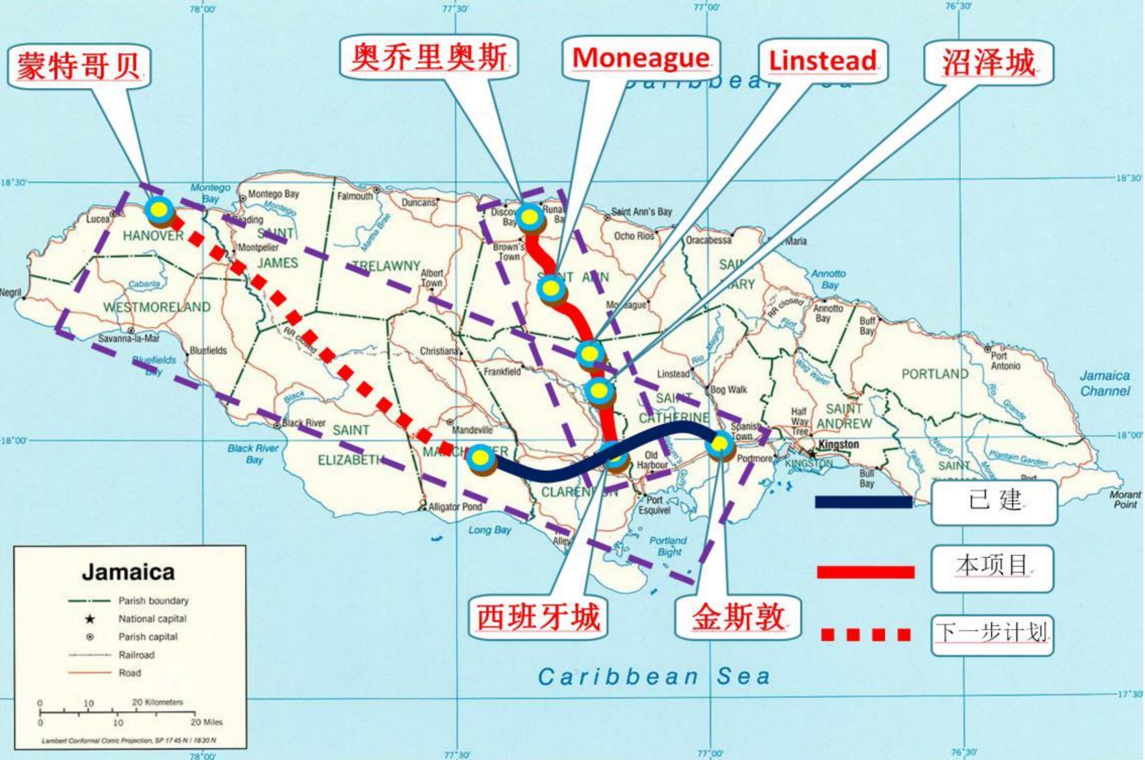
牙买加南北高速公路项目
牙买加政府于 1999 年制订了公路2000战略规划（H2K）。该规划是牙买加最大、意义最为深远的基础设施项目，主要包含两条线路：连接牙买加首都 Kingston 和 Montego Bay（蒙特哥贝）的东西高速以及连接首都 Kingston 和牙买加旅游中心Ocho Rios（奥乔里奥斯）的南北高速。
南北高速是紧密联系牙买加境内南北岸线旅游联动发展的旅游通道，也是带动南北地区发展的经济干线，将带动沿线资源开发，促进牙买加南北地区的经济发展。是牙买加人民的“百年梦想”。

Slide 9
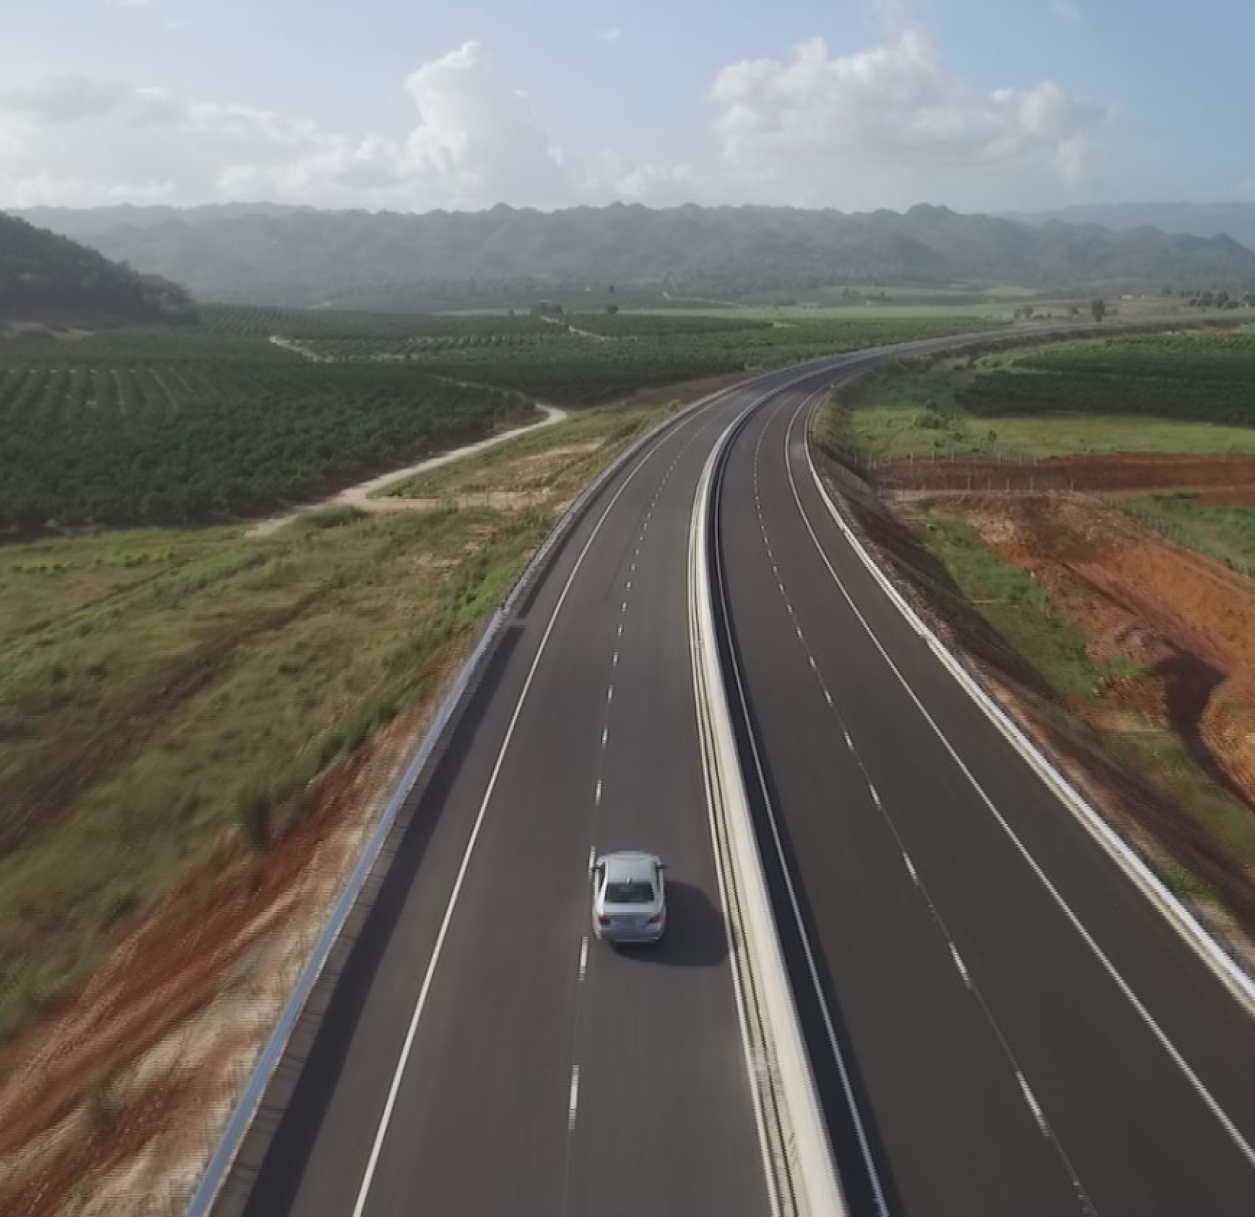
牙买加南北高速公路项目
重要时间节点
2011年5月27日，中国港湾与牙政府签署框架协议
2012年6月21日，签订南北高速特许经营协议
2013年1月21日，牙买加南北高速项目南北段正式开工
2016年3月24日，南北高速中段竣工，开始试运营
2016年3月24日，南北高速南北段竣工，正式开始全线运营
项目意义
牙买加南北交通大动脉
中牙两国的友谊之路
践行“一带一路”拉美延伸
经验积累，展望未来
Notes:
南北交通大动脉
改善了牙买加南北地区交通布局，极大地缓解现有公路的交通压力，提高抗灾能力，保持沿线区域全天候、全季节运输通畅。
中牙两国的友谊之路
受到牙买加政府和人民的广泛欢迎，进一步拉近中牙人民之间的距离，促进中牙的友好关系，提升两国的良好合作前景。
践行“一带一路”拉美延伸
本项目是中国海外第一个BOT基础设施投资类项目，对于中国“一带一路”倡议以及中国企业在美洲的声誉和影响起到了促进和提升作用。
经验积累，展望未来
本项目商务策划、实施模式和建设运营过程中的经验与教训，对中国交建今后的海外投资项目具有重要示范和引导作用。

Slide 10
牙买加南北高速公路项目
政府配套政策
税收优惠：
序号 | 税种 | 减免优惠
1 | 企业所得税 | 运营期第1-20年免征
2 | 印花税 | 全项目周期免征
3 | 分包商企业所得税 | 全项目周期免征
4 | 关税 | 运营维护相关的设备、材料全项目周期免征关税
5 | 增值税 | 建设期和运营期的1-25年，和运营有关的服务、采购行为免征
6 | 银行利息税 | 全项目周期免征
7 | 财产转移税 | 全项目周期免征
土地补偿：
考虑到车流量不足导致投资收益不及预期的风险，牙买加政府在特许经营权协议中同意向投资方无偿转让5平方公里土地的所有权进行商业开发，取得的收益用于增加项目的投资收入。其中，北部土地面积0.8平方公里，南部地块面积4.2平方公里。

Slide 11
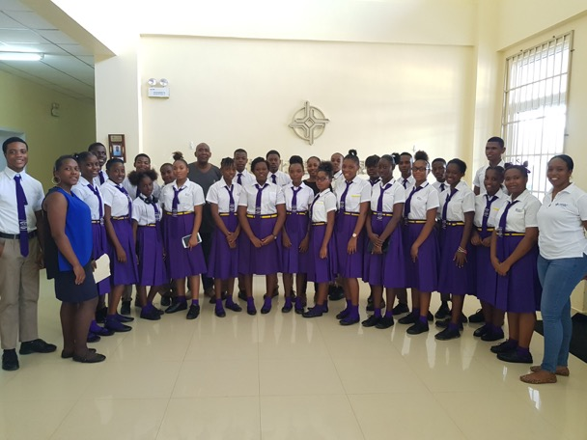

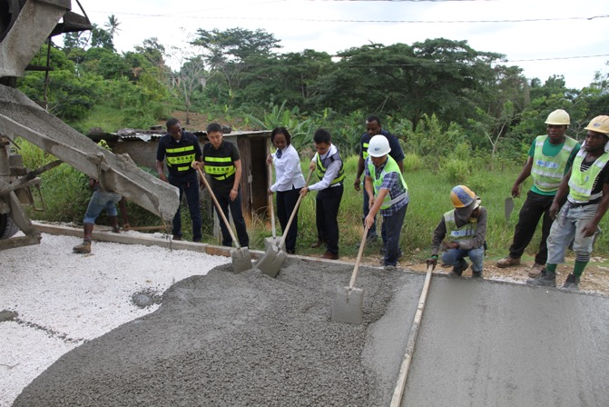

牙买加南北高速公路项目
项目运营管理体系建立
运营筹备期（2015.12~2016.3.23）：主要从四方面抓起：注重制度建设、细化管理流程；严控招聘程序、确保培训结果；督促站区交接、筹备运营场所；紧盯系统调试、梳理操作流程。
运营初期（2016.3.24~2016.12）：积极采取措施，确保收费初期平稳过渡；深入业务培训，确保收费工作走向正轨；稳定收费队伍，积极融入当地文化；督促施工单位，逐项整改施工缺陷。
运营期（2017.1至今）：注重完善制度建设，逐步形成用制度管人管事的局面，重视从收费、养护、机电及安全管理方面狠抓制度的落实。2018年初项目公司顺利通过当地认证机构验收，并于2018年3月23日获得由当地认证机构颁发的ISO9001认证证书。
运营质量保证
狠抓“三基”工程：强化基层收费站建设、夯实基础收费养护工作、苦练运营基本功
强化“三全”管理：强化全面预算管理、强化全面成本核算、强化全面绩效考核
推动“四化”建设：运营维护专业化、流程管控标准化、日常管理精细化、数据监管信息化
社会责任履行
Notes:
项目投入全线运营至今，可大致划分为如下三个阶段：
运营筹备期（2015.12~2016.3.23）：主要从四方面抓起：注重制度建设、细化管理流程；严控招聘程序、确保培训结果；督促站区交接、筹备运营场所；紧盯系统调试、梳理操作流程。
运营初期（2016.3.24~2016.12）：积极采取措施，确保收费初期平稳过渡；深入业务培训，确保收费工作走向正轨；稳定收费队伍，积极融入当地文化；督促施工单位，逐项整改施工缺陷。
运营期（2017.1至今）：注重完善制度建设，逐步形成用制度管人管事的局面，重视从收费、养护、机电及安全管理方面狠抓制度的落实。项目公司从2017年初就开始启动ISO9001管理体系的认证工作，2018年初项目公司顺利通过当地认证机构验收，并于2018年3月23日获得由当地认证机构颁发的ISO9001认证证书，标志着项目公司的规范化管理水平成功迈上一个新台阶。
社会责任
学习实践、社区劳动、当地修路、学习用品捐赠

Slide 12


哥伦比亚MAR 2公路项目
项目内容：
项目包括修复并升级118.3公里和新建17.7公里的公路，管理运营该段以及另外141公里公路。项目起点Cañasgordas，终点Necoclí，总长度278km。
投资总额：约10.7亿美元。
股权结构：中国交建（港湾）65%，当地两家股东35%
合作期限：25年（其中融资闭合及最终设计期1年，建设期5年，运营维护期按标段分为19年-23年）
合同范围：
勘察研究和设计、融资、办理并获取环评准证和其他许可、征地、社会管理、新建、运营、维护和移交等。
融资模式：项目融资，银团贷款约合6.7亿美元。

Slide 13
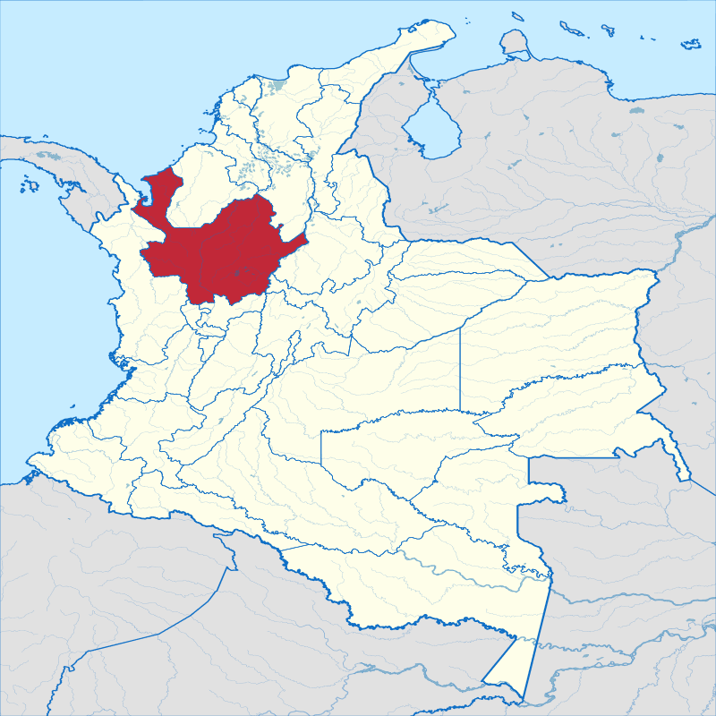
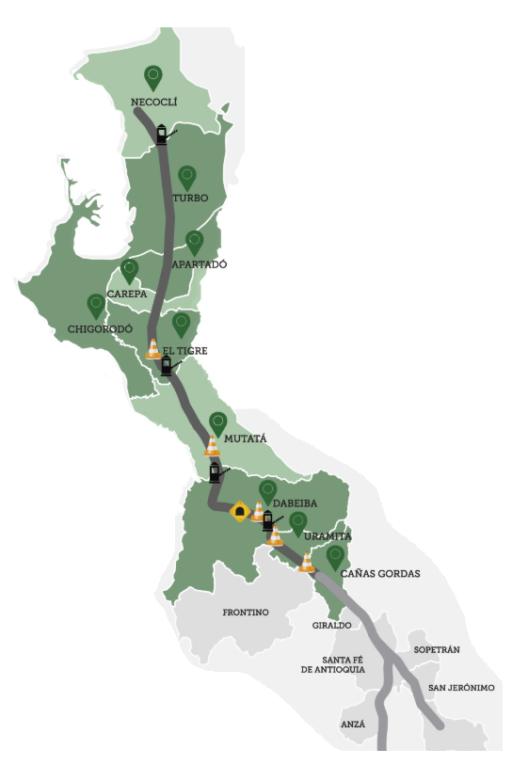
哥伦比亚MAR 2公路项目
项目概要
MAR2高速公路PPP项目位于哥伦比亚Antioquia省，连接Cañasgordas, Uramita, Dabaeiba, Mutatá，El Tigre和Necoclí等6座城镇。系哥伦比亚国家战略项目群子项目，也是该国采用PPP国际公开招标方式进行采购的第二批的最后一个特许经营项目。中港牵头的联营体于2015年9月22日以第一标中标本项目。
项目目标
中资企业在拉美地区PPP项目示范；中国港湾在国际项目融资的重要尝试；打造中国港湾海外优质投资项目（优合作、高质量、高水准投资团队）；提升中交、中港，乃至其他中企在拉美继续新模式、新类别项目的信心；国际深度合作的且公司治理规范的合资项目；中国港湾迈向国际一流特许经营商的重要里程碑。
高层关注
MAR2项目成功融资闭合引起了两国间高层领导的关注，在2019年7月哥伦比亚总统杜克先生访华期间，MAR2项目被纳入两国国家领导人的谈参。

Slide 14
哥伦比亚MAR 2公路项目
收入来源
1、政府补贴
2、车流量最低担保
3、过路费
4、商业开发
  即政府不可撤销的补贴，由政府的公共预算支出，每个标段完工交付后，即可开始支付。政府补贴数额是固定的，已在特许协议中具体列出，可根据通胀调整。
  按特许经营协议约定，ANI（国家基建署）承担项目公路的车流量风险，如果在项目的第8年、13年、18年过路费未能达到政府的最低担保数额，则政府需要在当年支付差额。如果在第25年项目依然未能达到最低数额，政府将同意延长收费期至第29年以支付差额。如果第29年仍未能达到最低数额，则政府将一次性补足。
  每个收费站投入使用的时间以该路段完工为依据，一旦完成交付即可开始收费。过路费由交通部规定，已在特许经营协议中明确界定，每年可按哥伦比亚通胀指数调整。
  哥伦比亚政府和特许经营方可共同进行公路沿线商业开发。若进行商业开发，则商业开发收入的97.8%的资金流入特许经营人商业开发子账户。其余2.2%则列入ANI账户。

Slide 15
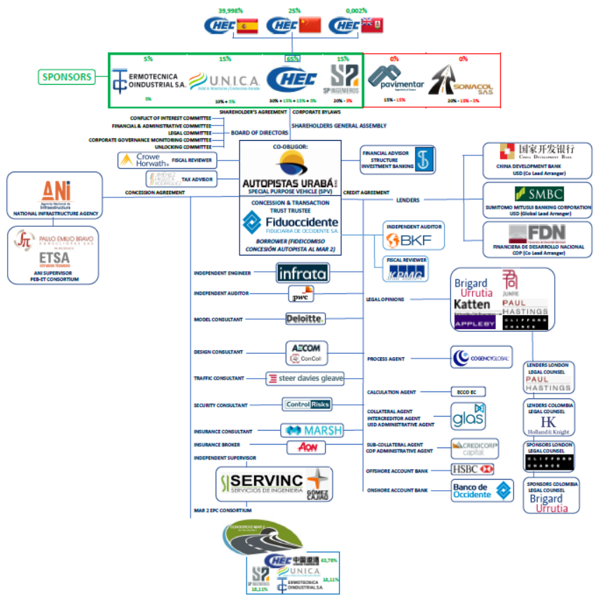
哥伦比亚MAR 2公路项目
项目相关方
Notes:
政府方：PPP项目发起人，按照投标人标书发放固定建设投资补贴、运营期提供最低交通流量担保及差额补贴、项目设计、施工、环评许可发放等；
投资人：中港及几家股东组建联营体投标，共同设立项目公司并获得高速公路特许经营权，负责项目设计、征地、环评、施工、融资、运营直至移交；各方委派人员进入项目公司董事会、经营层，管理项目公司；
融资方：金融机构提供项目融资；信托机构受银团委托监管项目资金安全；担保物抵押行（同时也是银团管理行）、在岸及离岸账户等；
独立第三方：政府方及SPV委派监理工程师，融资方委派独立工程师，监控项目建设、安全质量、进度能否满足提款计划等；
EPC联营体：各投资人基本按照股比分担EPC份额，并成立联营体按照一定的规则共同管理EPC相关事项；
外部顾问：保险顾问、财模顾问、交通流量顾问、税务顾问、设计单位、财务顾问、借贷双方英国法、当地法律所等相关方。

Slide 16
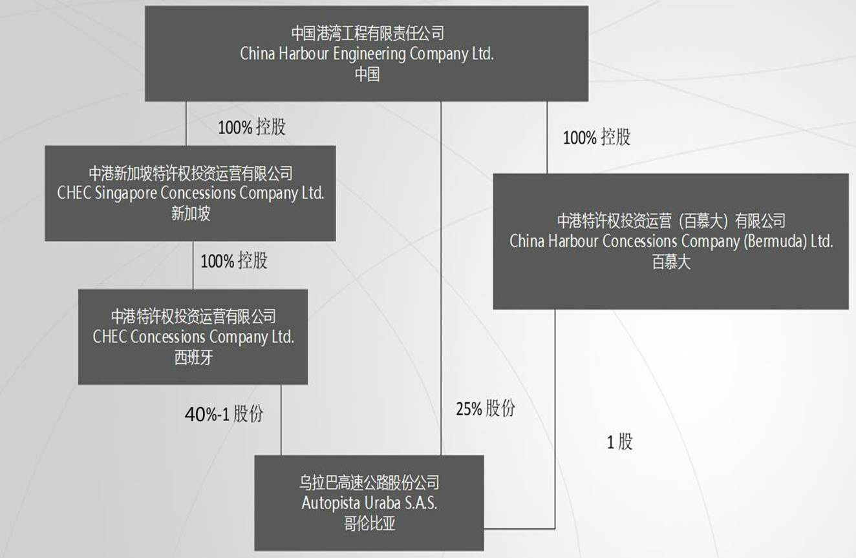
哥伦比亚MAR 2公路项目
投资路径
百慕大平台公司设立原因
将股东借款利息汇出利息预提税降至5%
西班牙、新加坡平台公司设立原因
将利润汇出股息税降至0%
将资本退出时的资本利得税降至10%
Notes:
考虑到若以中港总部直投至项目公司，会带来以下风险：资产退出阶段将被征收转让金额的15%税赋；利润回收阶段将被征收35%以上的股息税（针对税前利润分红）和非哥伦比亚股东5%的预扣税，合并税赋约占回收利润的38.25%左右；所以如果风险未得到合理的安排和规避，公司在本项目的投资收益将被严重稀释；
为降低有关税赋和风险，根据中交集团放宽法人层级限制的要求，结合MAR2项目的情况，聘请普华永道提供咨询，从税务效率、构建商业实质、控股平台使用效率等方面考虑，组建百慕大平台公司作为股东贷款主体，该平台公司持有中国港湾在MAR2项目1股股份，代行中国港湾管控MAR2项目的股份权益及风险，并履行相关义务，该方案下利息预提税可降至5%。
从股息收入、资本运作及退出机制的税务成本考虑，选择“新加坡+西班牙”两级平台公司管控，即在中国和西班牙平台公司之间搭建新加坡平台公司，通过新加坡平台公司控股西班牙平台公司100%股权，该方案下利润汇出股息税可降至5%或0%，资本利得税可降至10%，在这种情况下，新加坡和西班牙平台公司均可以作为“资金池”，在不同层级上归集海外投资利润，并管控投资项目，且在项目退出阶段有更大的自由度。

Slide 17
哥伦比亚MAR 2公路项目
融资方案
本项目的融资方式属于项目融资，还款来源依靠项目收入。2019年7月24日，在获得国开行参与MAR2项目的最终确认后，全球各家银行、股东、项目公司、律所和其他相关机构共同确认：MAR2项目满足全部超过270个先决条件，正式实现项目融资闭合。最终确定了如下融资方案。总融资规模：2.1万亿比索，折约6.7亿美元。
 | 货币：哥伦比亚比索 | 货币：美元 （按汇率 3150） | 年限 | 融资银行
比索长贷 | 500,000,000,000.00 | 158,730,159 | 16.25年 | 哥伦比亚国家开发银行FDN
美元- Tranche C | 283,228,185,000.00 | 89,913,710 | 16.25年 | 三井住友
美元- Tranche B | 464,308,500,000.00 | 147,399,524 | 12.25年 | 中国国家开发银行
美元 - Tranche A | 828,635,903,000.00 | 263,059,017 | 16.25年 | 中国国家开发银行
各贷款银行共担风险，美元和比索高级债贷款银行按贷款份额优先平等享有贷款偿还和各项权益的保障。各贷款银行在哥伦比亚境内和境外各选择一家银行作为担保代理人，代表贷款银行处理担保事务、行使担保权，对质押帐户实施监管。
项目风险控制条件包括但不限于：（1）项目和交易信托质押；（2）特许经营提前终止收入权益（Early Termination）质押；（3）特许经营协议项下权利及信托协议项下权利质押；（4）股东所持有的特许经营公司的股权质押；（5）股东贷款权利质押（6）特许经营公司机构抵押；（7）保险及再保险权益的转让等。
Notes:
中资企业在拉丁美洲交通基础设施领域项目新融资模式的成功尝试。
中资基建企业海外无追索权“项目融资”的典型案例。
项目融资项下，超过15年期限“利率+汇率”对冲产品。
整合中资（国开行）、国际（三井住友）、当地（哥伦比亚国家开发银行）金融机构组建银团，充分满足各方不同个性化需求。
哥伦比亚全部30个4G公路项目内，首个以英国法为美元贷款协议部分准据法、非美资开户行和管理行而实现融资闭 合的4G项目（其他项目皆为纽约法、美国相关机构）。
应对极其严格的合规审查。因本项目多边金融机构参股的哥伦比亚国家开发银行参与，故在合规方面要求非常苛刻。通过本项目融资阶段的合规和KYC审查，Mar2项目担负着中港全球金融市场考评重担。
参与本项目的三家银行皆严格执行“赤道原则”，故本项目环保方案的制定、评审和实施非常规范和严格。
项目穿过土著居民区、游击队活跃区域，社会关系极其复杂，融资银行对社会管理和公共安全高度关注。

Slide 18
哥伦比亚MAR 2公路项目
融资相关方架构
美国
中国
英国
哥伦比亚
SMBC
CDB
FDN
贷款行
GLAS
Credicorp
银行间协议管理行
融资合同管理行
项目抵押品管理行
Fiduoccidente Trust
项目信托:借款人
MAR 2 - SPV
特许经营公司：共同借款人
HSBC 离岸账户
Occidente 在岸账户
信托账户
Notes:
债权人、债务人之间架设一层信托机构，是当地的约定俗成的习惯性做法。

Slide 19
哥伦比亚MAR 2公路项目
融资协议架构
美元贷款协议USD Credit Agreement
☆优先级贷款协议Senior Loan Agreements
比索贷款协议COP Credit Agreement
☆股东支持协议Sponsor Support Agreement
Collateral Agency Agreement
美元和利率对冲协议 Hedging Agreement
股权质押协议Share Pledge Agreement
Sub-Collateral Agency Agreement
债权人间协议 Intercreditor and Security Sharing Agreement
代理银行聘用协议
融资协议 Finance Agreements
股东贷款质押协议Shareholder Loan Pledge Agreement
COP Loan Administrative Agency Agreement
各类代理银行聘用协议
质押协议
Commercial Establishment Pledge Agreement
Calculation Agent Engagement Letter
担保协议Security Agreement
账户管理协议
Concession Rights Pledge Agreement
接管协议Direct Agreement、监理协议Independent Engineer Monitoring Agreement
权利转移协议等
Trust Rights Pledge Agreement等
银行费用标准函Fee Letter
Notes:
债权人、债务人之间架设一层信托机构，是当地的约定俗成的习惯性做法。
亮点：
中资企业在拉丁美洲交通基础设施领域项目新融资模式的成功尝试。
中资基建企业海外无追索权“项目融资”的典型案例。
项目融资项下，超过15年期限“利率+汇率”对冲产品。
整合中资（国开行）、国际（三井住友）、当地（哥伦比亚国家开发银行）金融机构组建银团，充分满足各方不同个性化需求。
哥伦比亚全部30个4G公路项目内，首个以英国法为美元贷款协议部分准据法、非美资开户行和管理行而实现融资闭 合的4G项目（其他项目皆为纽约法、美国相关机构）。
应对极其严格的合规审查。因本项目多边金融机构参股的哥伦比亚国家开发银行参与，故在合规方面要求非常苛刻。通过本项目融资阶段的合规和KYC审查，Mar2项目担负着中港全球金融市场考评重担。
参与本项目的三家银行皆严格执行“赤道原则”，故本项目环保方案的制定、评审和实施非常规范和严格。
项目穿过土著居民区、游击队活跃区域，社会关系极其复杂，融资银行对社会管理和公共安全高度关注。

Slide 20




哥伦比亚MAR 2公路项目
项目公司治理
综合管理规章及登记等制度11个
文件及合同样板284个
内部管理 政策8个
信托、财务、融资专业咨询委员会
法律专业咨询
委员会
项目公司管理制度
项目公司五个委员会：
促进股东会与董事会的决策效率与决策质量；也是股东知情权的具体体现。
公司治理委员会
利益冲突委员会
道路安全管理体系1套
工作流规范及指引33个
工作指导 手册5个
技术专业咨询
委员会
Notes:
债权人、债务人之间架设一层信托机构，是当地的约定俗成的习惯性做法。
亮点：
中资企业在拉丁美洲交通基础设施领域项目新融资模式的成功尝试。
中资基建企业海外无追索权“项目融资”的典型案例。
项目融资项下，超过15年期限“利率+汇率”对冲产品。
整合中资（国开行）、国际（三井住友）、当地（哥伦比亚国家开发银行）金融机构组建银团，充分满足各方不同个性化需求。
哥伦比亚全部30个4G公路项目内，首个以英国法为美元贷款协议部分准据法、非美资开户行和管理行而实现融资闭 合的4G项目（其他项目皆为纽约法、美国相关机构）。
应对极其严格的合规审查。因本项目多边金融机构参股的哥伦比亚国家开发银行参与，故在合规方面要求非常苛刻。通过本项目融资阶段的合规和KYC审查，Mar2项目担负着中港全球金融市场考评重担。
参与本项目的三家银行皆严格执行“赤道原则”，故本项目环保方案的制定、评审和实施非常规范和严格。
项目穿过土著居民区、游击队活跃区域，社会关系极其复杂，融资银行对社会管理和公共安全高度关注。

Slide 21
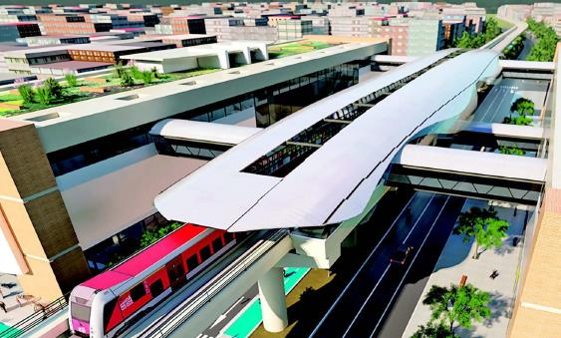
哥伦比亚波哥大地铁一号线项目
项目位置：哥伦比亚首都波哥大市。
项目内容：
总长23.96公里，16个车站。10个地铁站与BRT相连。全线高架桥U型梁（单U）。平均商业运营速度42.5km/h。提供单向高峰小时断面客流46300名乘客的运输能力。全线配属30列地铁电客车。
合同内容：
运营期内，特许经营商负责客运服务、商业开发、车辆维护、基础设施设备维护，业主依据特许经营合同每季度进行运营指标考核。
合作期限：设计期27个月，施工期57个 月，试运营期6个月，运营期20年，移交期6个月，总计28年。
合同规模： 50.16亿美元。

Slide 22
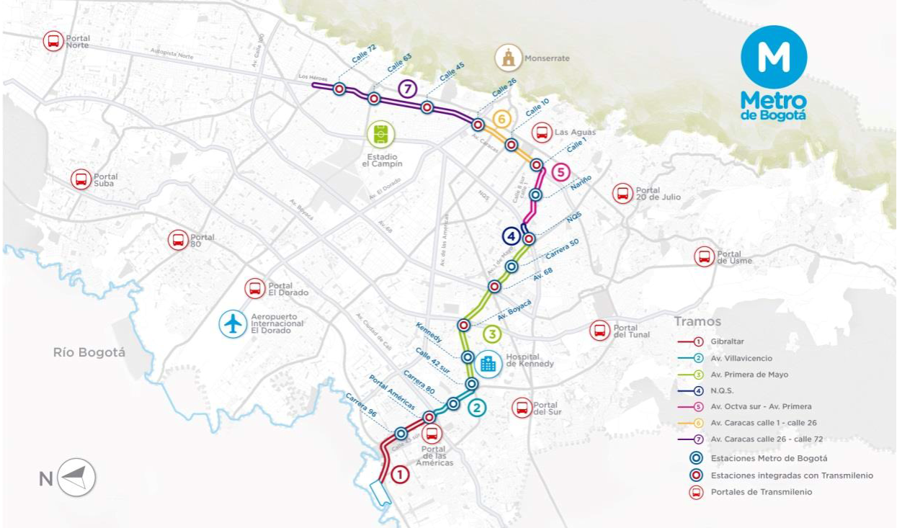
哥伦比亚波哥大地铁一号线项目
项目意义
哥伦比亚最重要的民生项目
减少拥堵，安全便捷出行：缩短沿线通勤时间27分钟。每年为波哥大市民节约2.68亿小时出行时间成本；292万居民交通获益，每年减少778起交通事故，事故伤亡率下降6％。
改善民生，助推城市可持续性发展：每年避免排放17.1万吨二氧化碳，减少71,820吨燃油消耗量；未来5年内为本地社区提高约2.7万个直接和间接的就业机会。
高科技产业发展的引领者
对中资企业意义
波哥大地铁一号线项目是中资企业首次通过国际化竞标，在国际轨道交通基础建设市场获得的全生命周期、全产业链、城市轨道交通项目。中国港湾吸引了西安地铁、加拿大WSP（科进）、UCD（北城院）、加拿大Bombardier（庞巴迪）、中车等轨道交通类标杆企业加入项目团队。工程范围涵盖了国际地铁行业所能涉及到的全部专业，各系统技术指标要求均处于国际领先水平，基于综合系统技术可用性的运营期考核机制更是行业内最高水准。

Slide 23
哥伦比亚波哥大地铁一号线项目
收入模式
项目所有收入均来自于政府固定支付，无市场风险，主要包括：土建工程节点支付，机电、系统设备采购支付，管网、交通导改支付，交通管理支付，试运行成功奖励，运营期可用性支付，运营和维护费用支付，车辆运行公里费支付，等。
此外投资人还可获得站内商业开发及广告收入的40%。
业主负责征地、拆迁及大口径管线迁移等。
时间节点
哥伦比亚波哥大地铁一号线项目特许经营公司注册成立
设计开工令签署，27个月设计期开始
项目执行计划获批，72街100%设计完成并上报监理
试运营开始文件签署，6个月试运营期开始
移交开始文件签署运营期结束
6个月移交期开始
2019/11/07
2020/10/20
2021/05/07
2027/10
2048/04
2019/10/16
2019/11/17
2020/11/20
2023/01
2028/04
波哥大市长宣布我方联营体中标
项目特许经营协议正式签署
车辆段土地移交
建设期开始，为期约57个月
试运营结束文件签署，20年运营期开始

Slide 24
哥伦比亚波哥大地铁一号线项目
融资模式
设计期融资：项目设计期总成本约4.12亿美元，期间业主支付额约0.67亿美元，股东注资约0.45亿美元。设计期资金缺口共计约为3亿美元，包括1亿美元缺口及等额2亿美元的比索缺口，设计期短贷由美元贷和比索贷两部分组成。
建设期融资：按照特许经营协议要求，建设期融资将于项目建设期开始前即2023年1月闭合，建设期贷款已开始进行方案洽谈和策划工作。
投资路径
中国港湾
中国港湾
西安地铁
100%
100%
100%
 | 额度 | 贷款行 | 贷款形式
美元贷款 | 1亿美元 | 工商银行、国开行 | 母公司担保
比索贷款 | 等额2亿美元 | BBVA、哥伦比亚银行 | 母公司担保
百慕大
新加坡SPV
西安地铁（哥）
100%
西班牙SPV
1股
85%-1股
15%
股东贷款2.6亿美元
注册股本金1万美元
哥伦比亚SPV
Notes:
建议项目资金除1万美元注册资本金外，其余资金均以股东贷款形式注入，具体原因和条件如下：
1）与西安地铁股权比例与出资比例不对等；
2）资金回流税务成本差异：股东贷款形式为15%利息预提税，且利息可税前抵扣，股本金形式为30%所得税后再10%股息预提税(西班牙平台持股该10%可省)；
3）特许经营合同的最低出资额要求，无出资方式限制；
4）哥伦比亚针对特许经营项目的SPV无资本弱化要求。
百慕大与哥无双边税收协定，利息预提税为15%，企业所得税为0%，综合税率15%；
阿联酋与哥双边税收协定预计2021年初生效，生效后，利息预提税为10%，企业所得税为0%，综合税率10%。

Slide 25




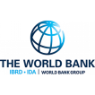










哥伦比亚波哥大地铁一号线项目
相关方架构
多边机构融资
设计
85%
15%
信号
车辆
国家资金
特许合同、付费
BRT土建
客票收入
（特许人先代收）
人员
土建
工程子公司
市政府资金
其它各分包
PMO
融资
运维（可自营）
监理
比索在岸：信托Fidubancolombia
美元离岸：中国银行
巴拿马分行
Notes:
哥伦比亚投资的特点
优势：PPP法律健全、合约体系完整、风险分担合理，政府支付确定性高
风险：汇率风险、政治风险

Slide 26

感谢聆听！
汇报完毕

